Slide 1
Приключения
Буратино

Slide 2
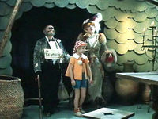
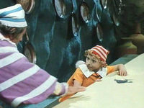
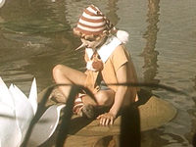
Советский двухсерийный музыкальный телевизионный фильм по мотивам сказки Алексея Толстого «Золотой ключик, или Приключения Буратино», созданный на киностудии «Беларусьфильм» в 1975 году. Телепремьера состоялась 1-2 января 1976 года.

Slide 3
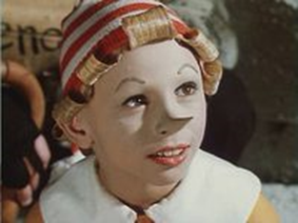
Создатели и авторы фильма: режиссер - Леонид Нечаев, сценарист - Инна Веткина.

Slide 4
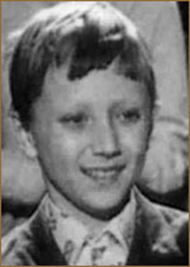
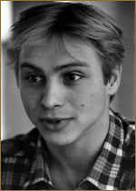
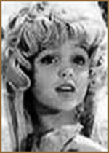
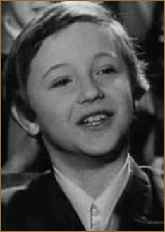
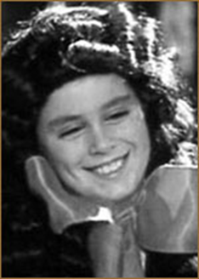
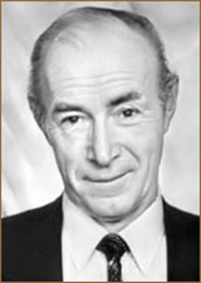
Рома Столкарц
Пьеро — главная роль
Дмитрий Иосифов
Буратино — главная роль
Татьяна Проценко
Мальвина — главная роль
Григорий Светлорусов
Арлекино — главная роль
Николай Гринько
папа Карло — главная роль
Томас Аугустинас
Артемон — главная роль

Slide 5
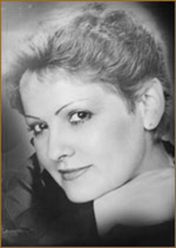
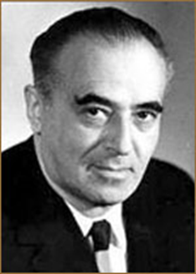
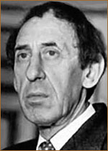
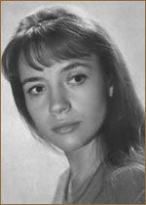
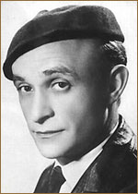
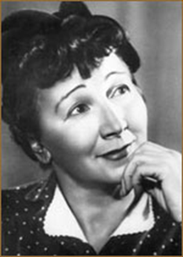
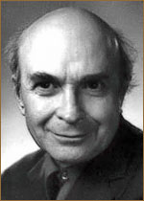
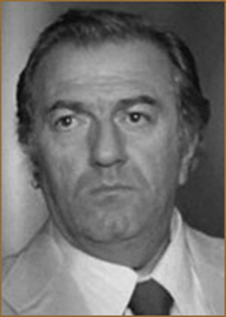
Нина Бродская
песенка Буратино
Владимир Этуш
Карабас-Барабас — главная роль
Владимир Басов
Дуремар —
главная роль
Елена Санаева
лиса Алиса — главная роль
Ролан Быков
кот Базилио
Рина Зелёная
черепаха Тортила
Юрий Катин-Ярцев
Джузеппе-Сизый нос
Баадур Цуладзе
хозяин харчевни

Slide 6
Музыкально-теоретический анализ песни:
«Буратино» - избранная композитором тональность настраивает слушателей на жизнерадостный, легкий, приподнятый характер. Гармоничный язык произведения простой, ясный, красочный , несложный. Темп произведения вытекает из исполнительского замысла, обобщает чувств и мысли в отношении данного произведения. Песня «Буратино» исполняется в подвижном темпе, что объясняется его жанровой особенностью и литературным содержанием.

Slide 7
Песня фонарщиков- текст произведения представляет нам
сцену, как фонарщики разжигают огни. Песня по своему
характеру спокойная, мелодичная. Гармоничный язык произведения простой, яркий. Ритм равномерный. Лад задумчиво-мечтательный. Регистр средний.
Песня папы Карло – песня по характеру спокойная, мелодичная. Ритм умеренный. Темп медленный, где-то протяжный. Гармоничный язык произведения простой.
Песня кукол «Страшный Карабас» - песня по характеру скачкообразная. Звучание придает мелодии беспокойный характер. Ритм умеренный. Тембр средний. Регистр низкий.

Slide 8
Песня Дуремара – песня по характеру очень спокойная, но где- то звучит прорывисто. Ритм скачнообразный. Тембр и регистр средний.
Песня-танец лисы Алисы и кота Базилио- гармоничный язык произведения ясный, красочный. Темп средний. Ритм быстрый.

Slide 9
Больше всего мне понравилась песня «Буратино», потому что она веселая, задорная. Если у мне была возможность сняться в данном мюзикле, то сыграл бы роль Буратино. Потому что он жизнерадостный и добрый.

